Slide 1

을 이용하여 해외지수-국내증시 시각화 자료 만들고, 예측하기
21/01/18
웹크롤링
김해민

Slide 2
배경설명

Slide 3
2020년에 진행했던
프로젝트로써,
2022년에 재진행하고,
업그레이드하고자 함

Slide 4
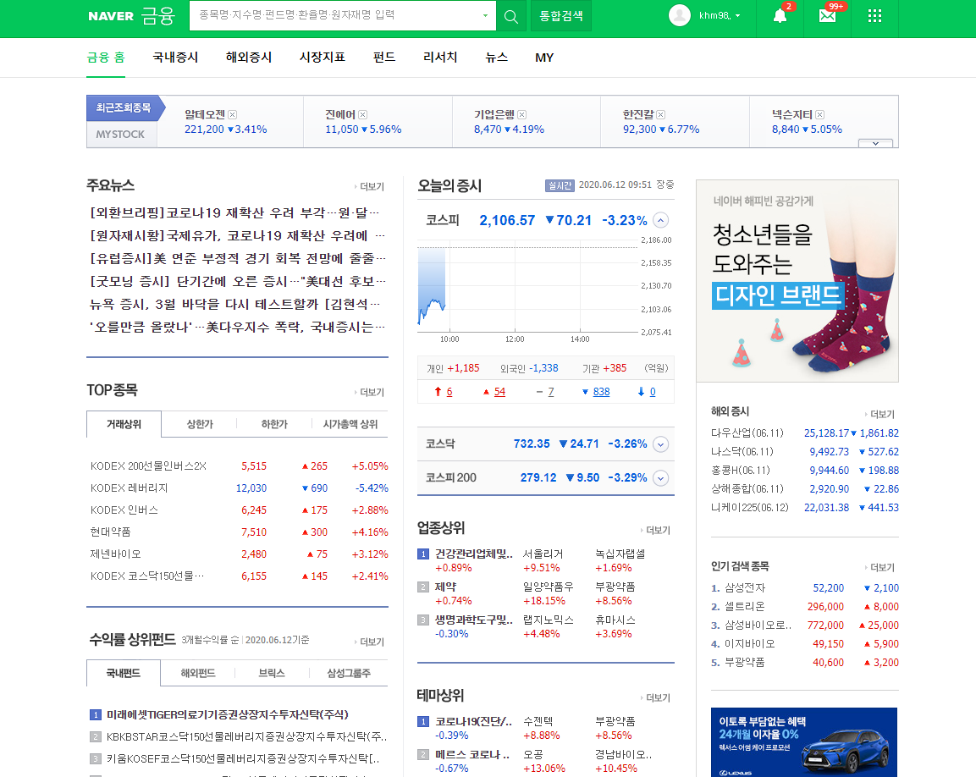

Slide 5
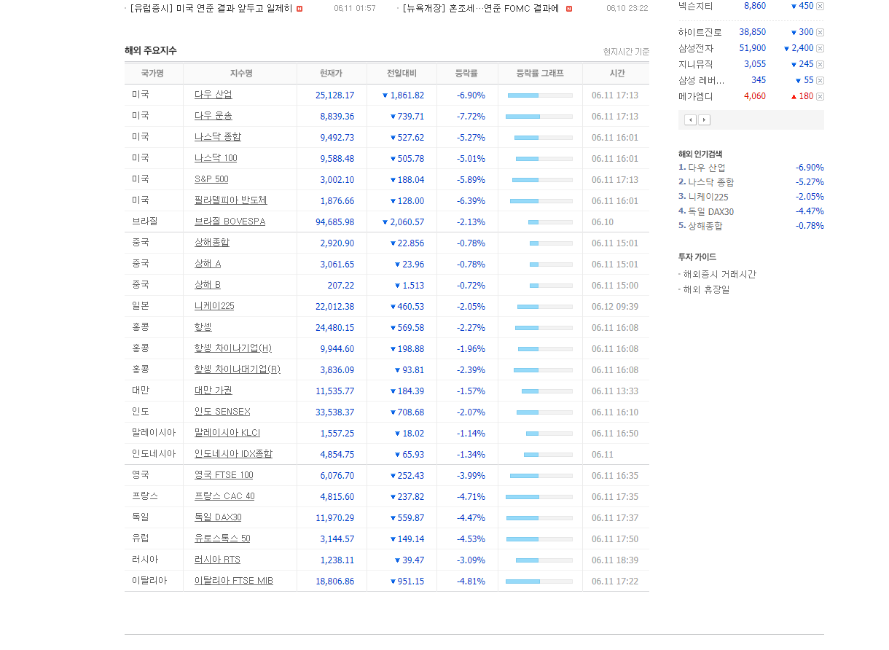

Slide 6
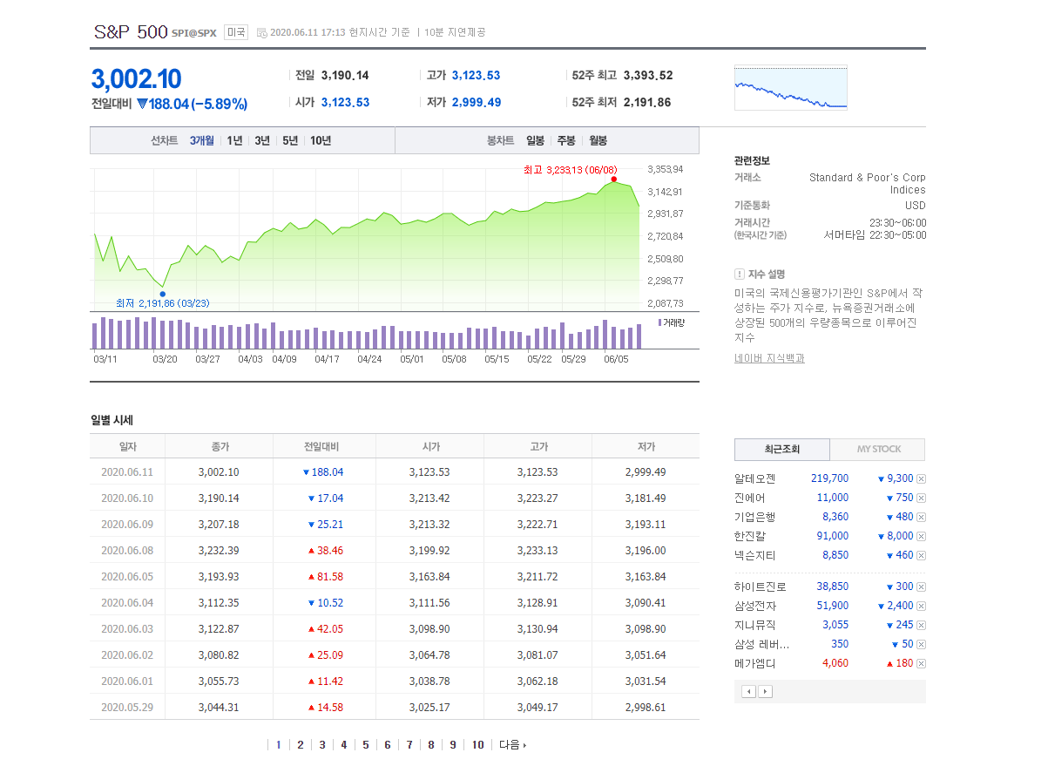

Slide 7
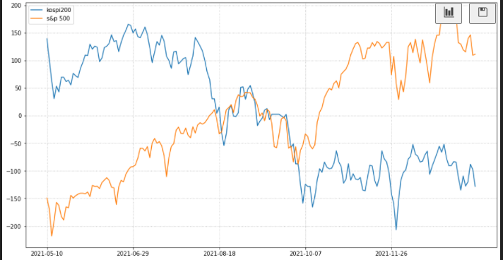
과제 전 목표

Slide 8
기술설명
-웹크롤링-

Slide 9
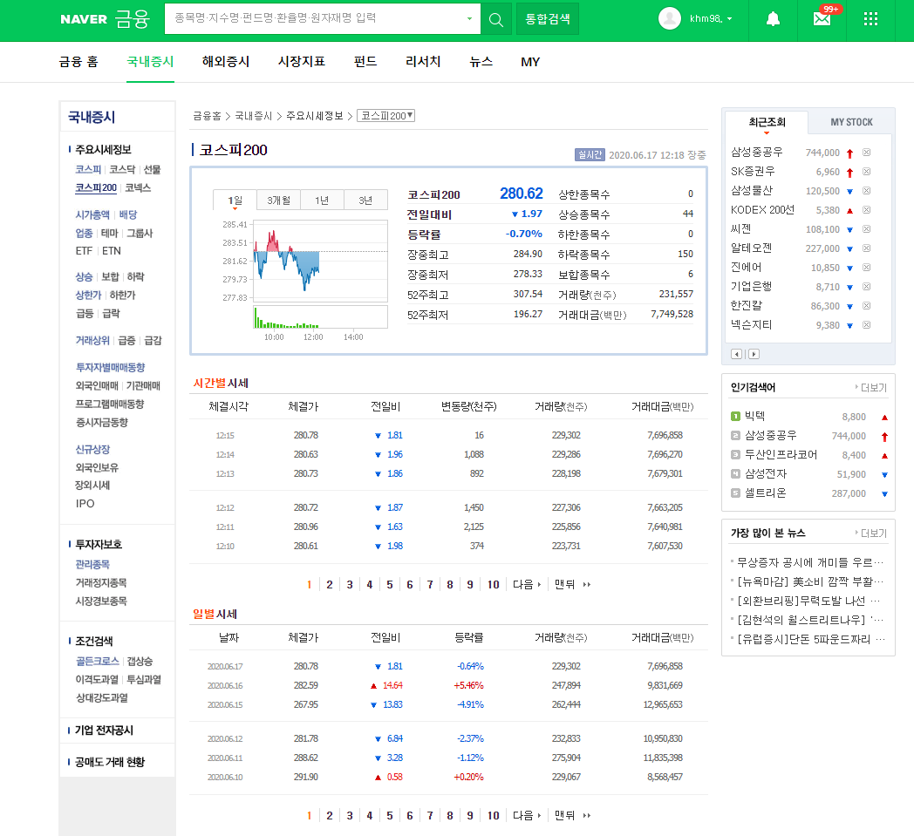

웹크롤링
국내증시
kospi200

Slide 10
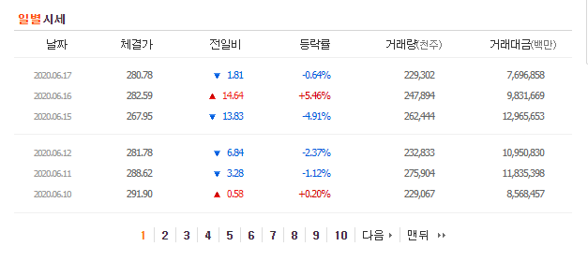
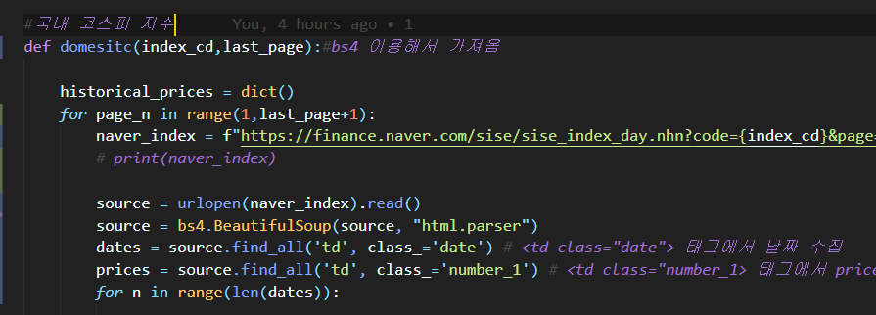
웹크롤링
국내증시
kospi200

Slide 11

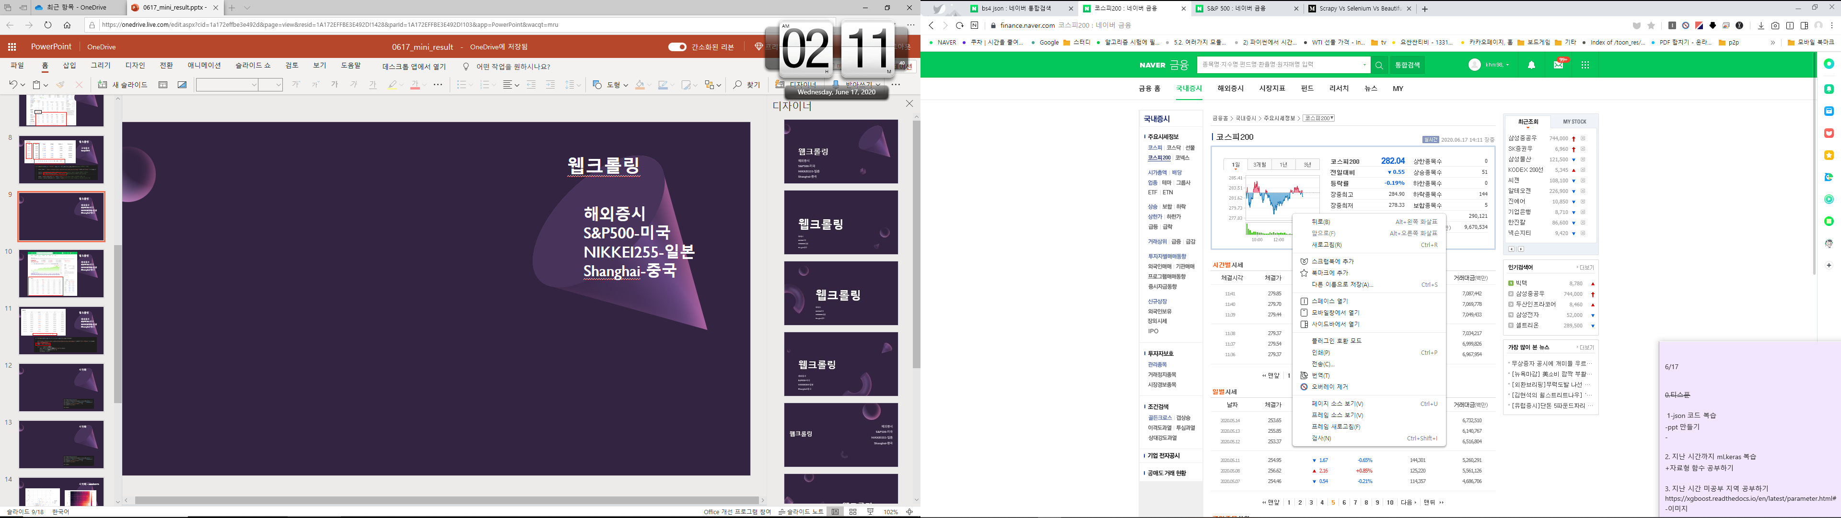
웹크롤링
해외증시
S&P500-미국
NIKKEI255-일본
Shanghai-중국

Slide 12
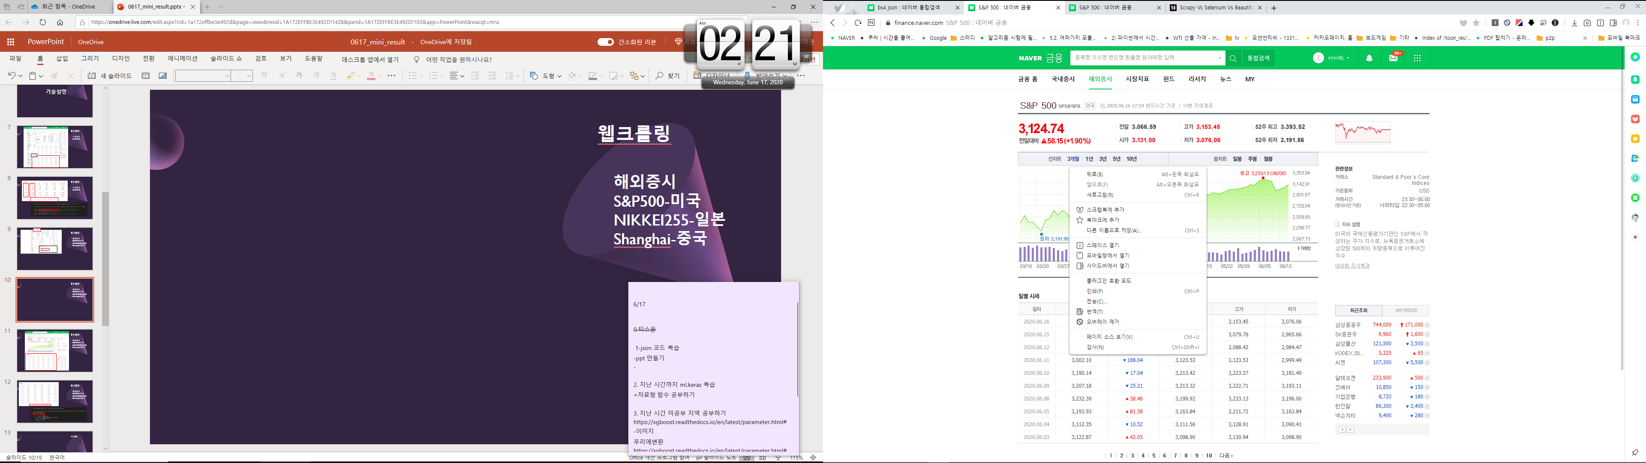

웹크롤링
해외증시
S&P500-미국
NIKKEI255-일본
Shanghai-중국

Slide 13
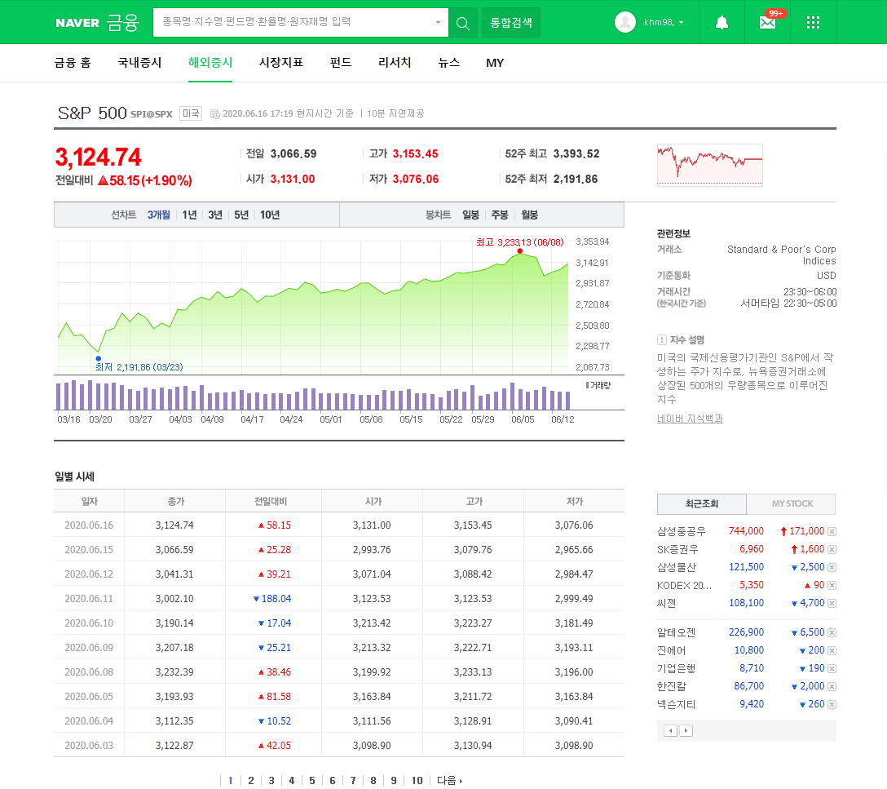
웹크롤링
해외증시
S&P500-미국
NIKKEI255-일본
Shanghai-중국

Slide 14
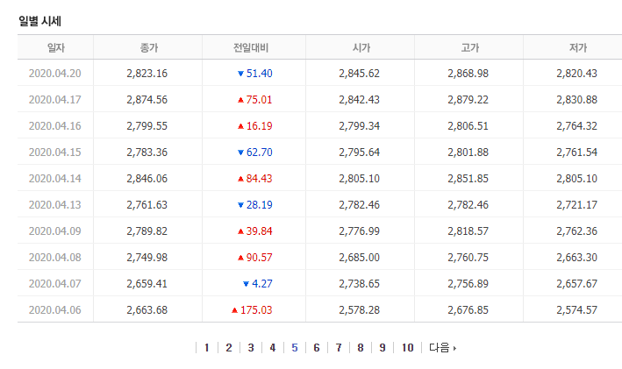
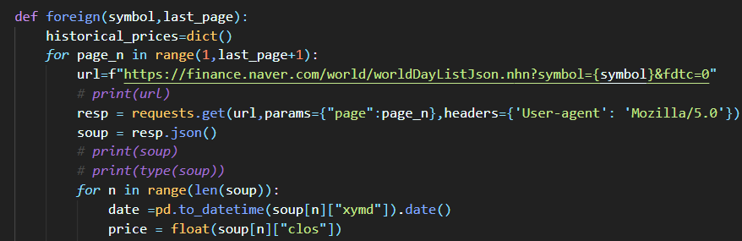
웹크롤링
해외증시
S&P500-미국
NIKKEI255-일본
Shanghai-중국

Slide 15
기술설명
-시각화-

Slide 16
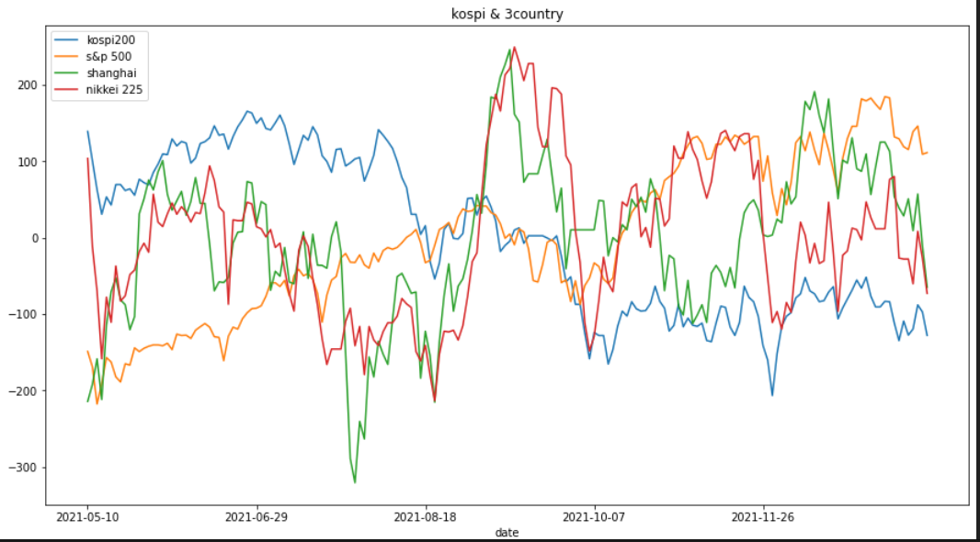
시각화-4개국

Slide 17
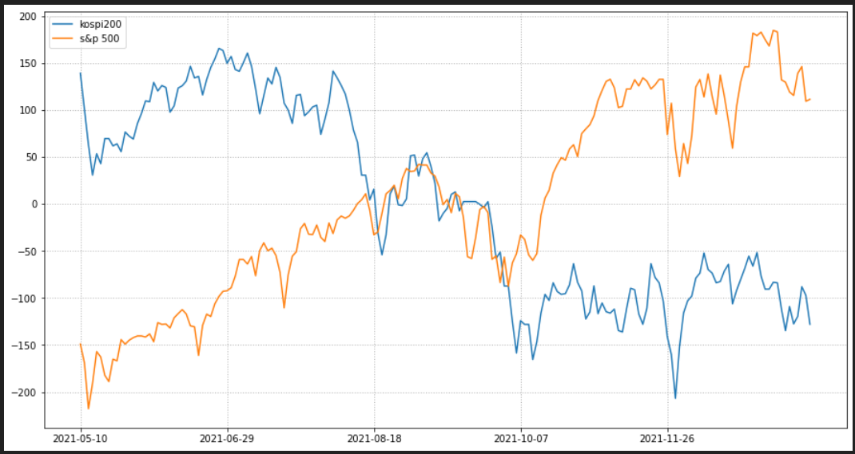
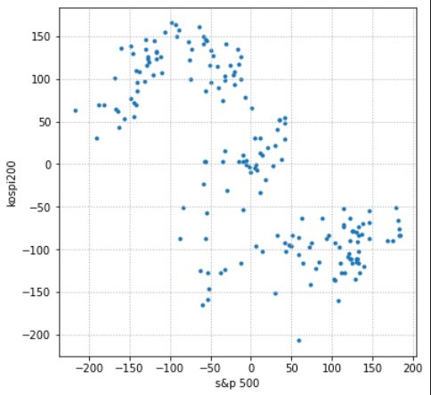
시각화-한/미

Slide 18
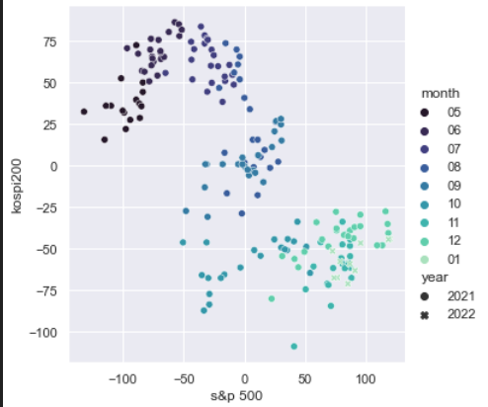
시각화-한/미

Slide 19
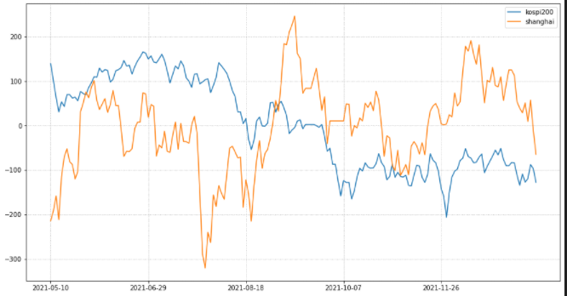
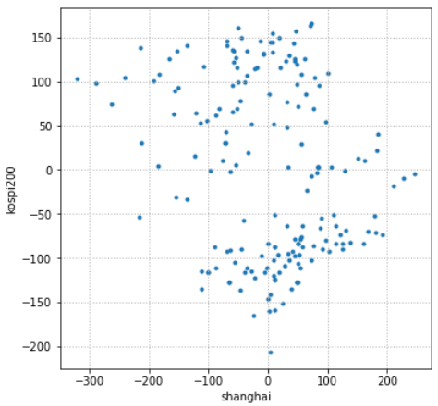
시각화-한/중

Slide 20
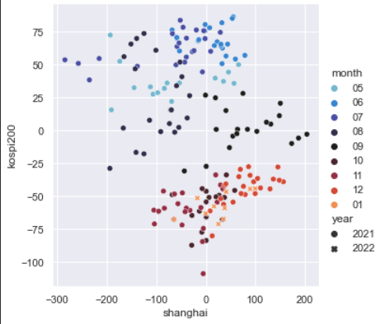
시각화-한/중

Slide 21
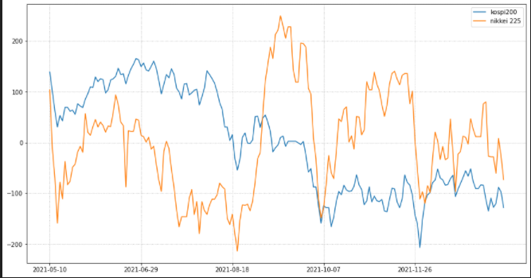
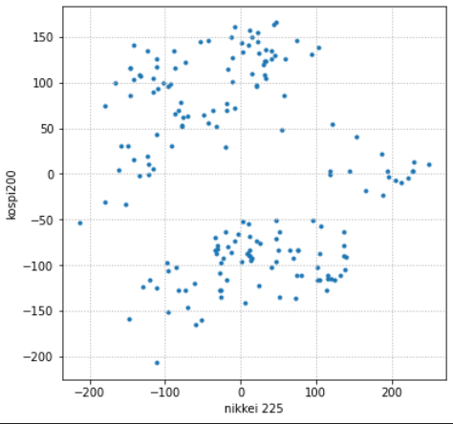
시각화-한/일

Slide 22
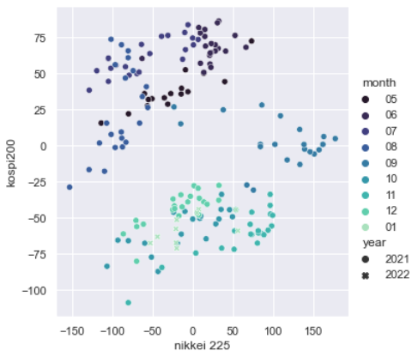
시각화-한/일

Slide 23
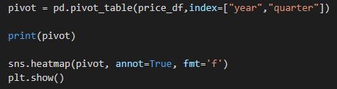
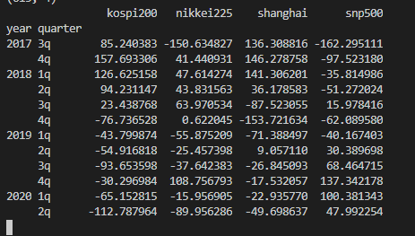
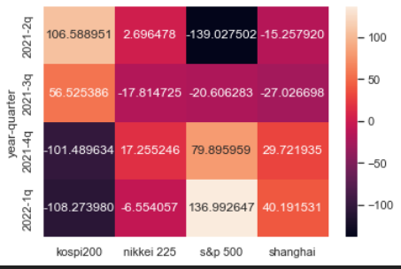
시각화
-피벗/히트맵

Slide 24
기술설명
-코드-

Slide 25
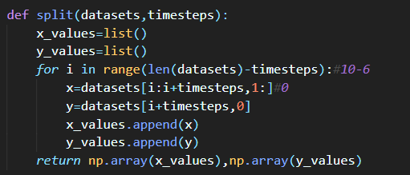
소스코드

Slide 26
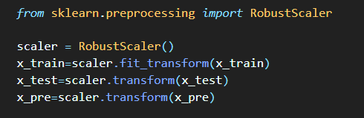
소스코드

Slide 27
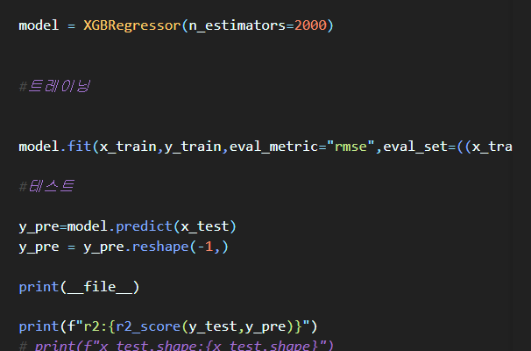
소스코드
-모델(XGB)
DNN 모델로 진행을 같이 했으나, 유의미한 결과가 나오지 않아, 유의미한 결과가 나온 XGB로 1차 진행할 예정입니다.

Slide 28
결과

Slide 29
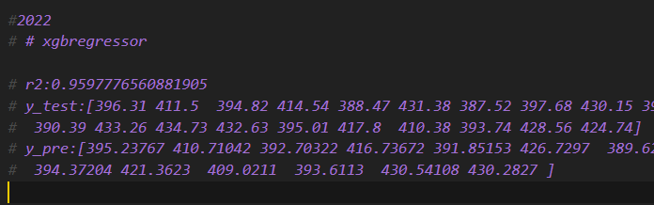
결과
-3개국
R2: 0.959

Slide 30
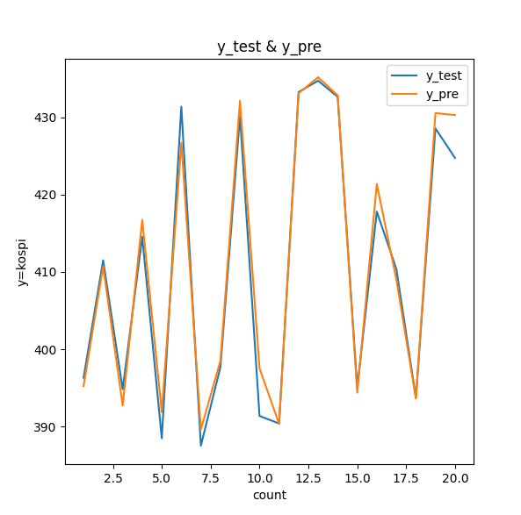
결과
-3개국
R2: 0.959

Slide 31
감사합니다

